Slide 1
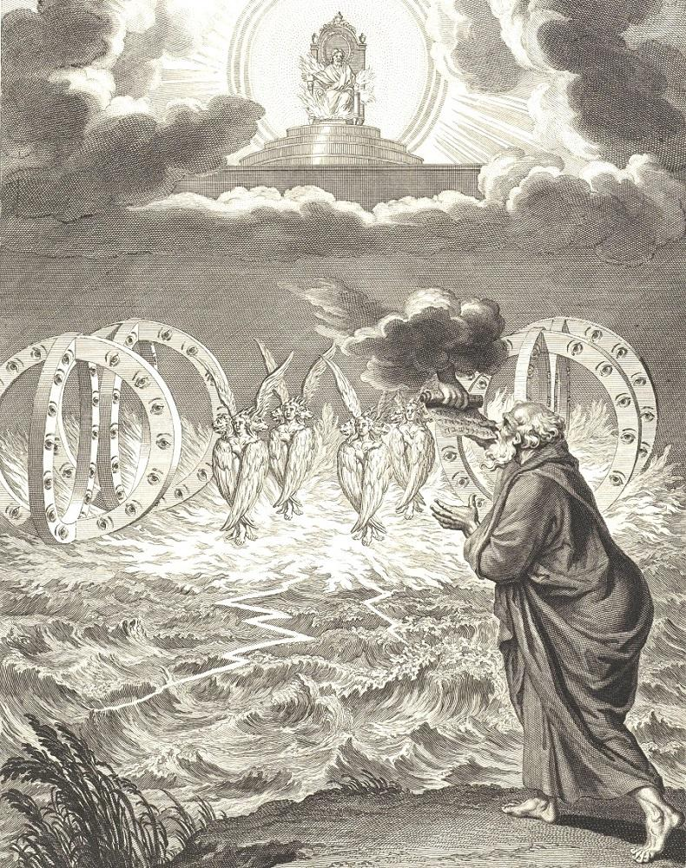
The Fluidity of Identity:
Evidence from Kabbalah & Medieval Jewish Philosophy
Rabbi Dr. Joel Hecker

Slide 2
Soul-levels
Nefesh – vital force
Ru’ah – spirit
Neshamah – soul
Plurals: nefashot, ruhot, neshamot

Slide 3
Midrash Shemot Rabbah 40:3
עד שאדה"ר מוטל גולם הראה לו הקב"ה כל צדיק וצדיק שעתיד לעמוד ממנו.
יש שהוא תלוי בראשו של אדם, ויש שהוא תלוי בשערו, ויש שהוא תלוי במצחו,
ויש בעיניו, ויש בחוטמו, ויש בפיו, ויש באזנו ויש במלתין
While the first Adam was still arrayed as an inert body [golem]
the Blessed Holy One showed him each and every righteous person
that would emerge from him.
There were those who hung from the head of Adam;
there were those hung from his hair;
there were those who hung from his forehead, from his eyes,
from his nose, and from his earlobes.

Slide 4
Gilgul – revolution
Ibbur – pregnancy

Slide 5
Hayyim Vital (1543-1620),
Gates of Revolutions (Sha’ar Ha-Gilgulim), Ch. 1-2
(trans. Pinhas Winston, modified)
ענין המפורסם בדברי רז"ל, כי רוחיהון דצדיקייא או נשמתיהון, באים ומתעברים באדם, בסוד הנקרא עיבור, לסייעו בעבודת השי"ת, וכמ"ש במדרש הנעלם מכתיבת יד, על הבא ליטהר מסייעים אותו, ר' נתן אומר נשמתם של צדיקים, באות ומסייעים אותו. וכמ"ש בהקדמה פרשת בראשית בספר הזוהר, על רב המנונא סבא, שבא אצל ר"א ורבי אבא, כדמות טעין חמרי וכו’:
A well-known matter in the words our rabbis, z”l:
the Spirits [ruhot] or Souls [neshamot] of righteous people
come and impregnate a person
in the mystery that is called “pregnancy” (Ibbur)
to assist him in the service of God, may His Name be blessed,
as is said in [the Zohar], regarding,
“One who comes to purify himself, they assist him” [BT Shabbat 104a]:

Slide 6
“
Rabbi Natan said: “The souls of the righteous come to help him.”
And, as it says in the Zohar,
regarding Rav Hamnuna Sabba, that he came to Rabbi Elazar & Rabbi Abba in the form of a donkey-driver, etc.

Slide 7
וצריך לידע, מה נעשה לנפש בעוד שכבר נתקן לבדה בלתי הרוח שלה כנזכר. ואמנם סוד הענין הוא, כי כפי מדרגת הזדככות, ומעלת תקון הנפש ההיא, כך במדרגה ההיא עצמה, יתגלגל אז בגוף האדם ההוא, בעודו בחיים חיותו, נפש אחד של איזה צדיק, אשר כבר נשלם להתקן ולהתגלגל, ולא נצרך להתגלגל, ונכנס כאן ונעשת נפש הצדיק הזה, במקום רוח אל נפש האדם הזה, ולפעמים אפשר שיתגלגלו שם נפשות ראשונים, עד אברהם אבינו ע"ה, וכיוצא בו, כפי תקון והזדככות נפש האדם הזה:
It should be known what happens to the Nefesh,
that alone was already rectified,
without its Ru’ah …
The mystery of the matter is that
according to the level of refinement
and the level of rectification
of this Nefesh,

Slide 8
on that level itself
the Nefesh of a righteous person will revolve into the
body of this person while he is alive.
One who has already completed his rectification and revolutions,
having no further need to revolve,
will enter
-- the Nefesh of this righteous person will
function as a Ru’ah for the Nefesh
of this [living] person.

Slide 9
Sometimes it is possible that Nefashot
of earlier generations
will revolve there,
going back to our father Abraham, peace be upon him,
or similar [souls].
It will be based upon the rectification and refinement
of the Nefesh
of this [living] person.

Slide 10
וענין זה שהוא גלגול בחיים, נקרא אצל החכמים סוד העבור וזהו ההפרש שיש בין גלגול לעבור. ולפעמים אפשר שיתעבר בו רוח ממש, של אדם צדיק, אפילו שיהיה מרוחות הצדיקים הראשונים, עד האבות נ"ע, אפילו בזמנינו זה האחרון, והכל תלוי כפי ערך מצות שעושה האדם הזה, כי יש מצות שיש בסגולתם כח, להמשיך נפש הצדיק בסוד עבור, ויש מצות ממשיכות רוח צדיק כנזכר:
The matter of revolving during a lifetime is called by the rabbis,
“Mystery of the Pregnancy [ibbur]”
and this is the difference between
a regular revolution [gilgul] and pregnancy [ibbur].
Sometimes it is actually possible for a Ru’ah of a righteous person
to be an ibbur in a [living] person;

Slide 11
it can even be from the Ruhot of earlier righteous people
including the Forefathers, their souls are in Eden,
even in our late period in history.
It all depends upon the level of the mitzvot
performed by this [living] person,
because some mitsvot have the inherent ability
to draw down the Nefesh of a righteous person
in the mystery of ibbur, and some mitsvot can draw down
the Ru’ah of a righteous person…

Slide 12
גם אפשר, שלפעמים יארע כי יתעבר בו נפש איזה צדיק, ואח"כ יזכה ויתעבר בו עוד נפש צדיק אחר יותר גדול מן הראשון. ונמצא כי יש בו נפש מפאת עצמו, והנפש של הצדיק שבאה לו בתחלה, הוא לו במקום רוח. והנפש השנית של הצדיק היותר מעולה, שבאה לו באחרונה, תהיה לו בבחי' נשמה:
It is also possible that sometimes it will occur
that the Nefesh of a righteous person
will be an ibbur in him,
and after that he will merit an ibbur of another Nefesh
from a different righteous person, greater than the first.

Slide 13
Thus, he will have his own Nefesh,
and the Nefesh
of the righteous person
who first came to him will
Serve as a Ru’ah for him.
The second Nefesh of the greater righteous person
which came to him last
will be the dimension of
Neshamah for him.

Slide 14
ולפעמים יתוקן נפש האדם כ"כ, עד שיזכה להשיג נפש איזה צדיק, ואח"כ ישיג בחי' רוח ממש של איזה צדיק אחד מעולה מכלם, עד שיוכל להיות, שישיג רוחו של אברהם אבינו ע"ה. וז"ס מ"ש ז"ל במדרשים, ובפרט במדרש שמואל, אין לך דור שאין בו כאברהם אבינו ע"ה, וכיצחק, וכיעקב, ומשה ושמואל וכו'. והנה בהתחלקות פרטים אלו, כשל כח הקולמוס להעלות כלם על ספר, והמשכיל יבין ויקיש מעצמו אל שאר החלוקים והפרטים:
Sometimes the Nefesh of a person
will be rectified so much that he will merit to achieve
the Nefesh of a particular righteous person.
After that, he will actually reach the level of a Ru’ah
of a particular righteous person greater than both of them,
until it is possible to reach the Ru’ah of
our father Abraham
Peace be unto him
.

Slide 15
This is the mystery of what they, z”l,
have written in the midrashim,
and specifically in Midrash Shmuel:
“There is not a generation in which there is not someone like
Abraham, Isaac, Jacob, Moses, Samuel, etc.”
But the pen does not have the power
to put all these fine details in a book, and the enlightened one will understand and infer the consequent divisions and details.

Slide 16
כאשר נתגלגלו יחד הנפש והרוח של האדם, וכבר נתקנו שניהם, והנה אינם יכולים להשיג הנשמה שלהם עד גלגול אחר כנזכר. והנה בעודם בחיים אז אירע להם ע"ד הנז"ל, כי נכנס עמהם בסוד העבור, איזו נפש, או רוח, או נשמה, של איזה צדיק, והיא להם בבחינת נשמתם.
When a Nefesh and Ru’ah
revolve together and have been rectified,
but are unable to acquire their Neshamah
until another revolution…
A Nefesh, or Ru’ah, or Neshamah
of a particular righteous person can enter with them
and serve as the
dimension of Neshamah for them.

Slide 17
גם לפעמים יארע, שאחר שנתגלגלו יחד שלשת חלקיו, נר"ן שלו, ונתקנו כולם, כי אז יתעבר בו איזו נפש, או רוח, של איזה צדיק כנזכר, הנה כשיפטר מן העולם, יוכל להתעלות כפי בחי' הצדיק ההוא שנתעבר בו, ושם בעולם הבא יהיו שניהם במעלה ובמדרגה אחת. וז"ס מ"ש בהקדמת בראשית בספר הזוהר דף ז' ע"ב, שנפל הרשב"י ע"ה על פניו, וראה את רב המנונא סבא ז"ל, וא"ל דבההוא עלמא יהוויין שכיבין יחד, הוא ורב המנונא סבא, ודי בזה:
It can also occur sometimes that,
after his three parts have revolved together,
his Nefesh, Ru’ah, and Neshamah,
and all of them have been rectified,
a Nefesh or Ru’ah
of a righteous person…
will then become an ibbur within him.

Slide 18
When he dies,
he will be able to ascend
according to the level of this righteous person
that was an ibbur in him,
and there, in the World-to-Come,
they will both be at the same height and level.

Slide 19
This is the mystery of what is written in the [Zohar]
“Rabbi Shimon bar Yohai fell on his face
and he saw Rav Hamnuna Sabba.
He said that in that world they would recline together”
—both he and Rav Hamnuna Sabba.
And this must suffice on this topic.
This is enough.

Slide 20
והנה ענין העבור הזה, הוא לשתי סבות, האחת היא, כי ע"י עבור נפש הצדיק באיש הזה, תתוקן נפש האיש הזה, ותזדכך, כדוגמת ערך נפש הצדיק ההוא, ועי"כ תוכל לעלות בעוה"ב, במדרגת מעלת הצדיק ההוא, כנזכר כי הצדיק ההוא יעזרהו ויסייעהו, להוסיף מצות וקדושות יתירות, והנה סבה זו היא לצורך האיש הזה.
This matter of ibbur occurs for two reasons.
The first is, as a result of the ibbur of the righteous soul in this person,
the Nefesh of this person will be rectified and refined
corresponding to the Nefesh of the righteous person.
As a result, he will be able to ascend in the World-to-Come
to the level of the height of the righteous person,
since this righteous person helped and assisted him
to add mitsvot and additional holiness. …

Slide 21
עוד סבה שנית, לתועלת הצדיק עצמו המתעבר בו, כי כיון שהוא מסייעו להוסיף מצות ותקונם, נוטל חלק בהם, וז"ס מ"ש ז"ל, גדולים צדיקים, שאפילו במיתתם זוכים לבנים וכו'. והוא, כי הוא מזכה אל האיש הזה, ונעשה לו כאב להדריכו ולסייעו, וזוכה בסבתו כנזכר:
Another, second reason is [that it is] for the benefit
of the righteous person himself, the ibbur within him.
Since he helps to add mitsvot and their rectification
he will receive a portion in them.
This is the mystery of what they, z”l, wrote: “Great are righteous people, because even in death they merit children”
By causing the person to merit, he becomes like a father who guides and assists and [himself] merits for this reason…

Slide 22
אם האיש ההוא חוזר בו מאשר תקן להטיב, אז הצדיק ההוא נפרש ממנו והולך לו. וטעם הדבר הוא, במה שנתבאר, כי סוד העבור הוא בחיים של האדם, ואיננו דבוק ונקשר עם גוף האדם, כמו הנפש של האדם עצמו בגלגול, שנכנסה בו בעת שנולד, ונתקשרה ונתדבקה שם בתכלית הדבוק, ואינה יכולה לצאת משם עד יום המיתה. משא"כ בנפש הצדיק שנכנסת שם בסוד העבור, כי נכנסת ברצונה, ויוצאת ברצונה. ואם האדם יתמיד בצדקתו, גם הצדיק ההוא יתמיד שכונתו אצלי, כדי ליטול חלק במעשה האיש הזה, ועומד שם עד שיפטר האיש הזה מן העולם, ויעלו שניהם יחד במדרגה אחת
…However, if this person regresses from
what he had rectified for good,
then the righteous soul
will separate from him
and leave him.
.

Slide 23
The reason for this,
is that the mystery of ibbur
is that it occurs during the life of a person,
and it does not cleave to the body of the person
Like the Nefesh of the person himself
with which he revolves, and which enters him at birth.
This [Nefesh] is connected and clings there with a profound clinging,
and is not able to leave there until the day of his death.

Slide 24
This is unlike the Nefesh of the righteous person that enters
In the mystery of ibbur,
because it enters willingly and leaves willingly…
If the person continues to act righteously,
the righteous soul will remain his “neighbor”…
It will remain there until this person dies,
when the two of them
will ascend together
to the same level.

Slide 25
Transformation of Reality in Torat ha-Shemittot

Slide 26
1. Talmudic Basis for Shemittot (BT Sanhedrin 97a–b)
אמר רב קטינא שית אלפי שני הוו עלמא וחד חרוב שנאמר (ישעיהו ב, יא) ונשגב ה' לבדו ביום ההוא אביי אמר תרי חרוב שנאמר (הושע ו, ב) יחיינו מיומים ביום השלישי יקימנו ונחיה לפניו
§ Rav Ketina says: Six thousand years is the duration of the world, and it is in ruins for one thousand years. The duration of the period during which the world is in ruins is derived from a verse, as it is stated: “And the Lord alone shall be exalted on that day” (Isaiah 2:11), and the day of God lasts one thousand years. Abaye says: It is in ruins for two thousand years, as it is stated: “After two days He will revive us; in the third day He will revive us, and we shall live in His presence” (Hosea 6:2).

Slide 27
תניא כותיה דרב קטינא כשם שהשביעית משמטת שנה אחת לז' שנים כך העולם משמט אלף שנים לשבעת אלפים שנה שנאמר ונשגב ה' לבדו ביום ההוא ואומר (תהלים צב, א) מזמור שיר ליום השבת יום שכולו שבת ואומר (תהלים צ, ד) כי אלף שנים בעיניך כיום אתמול כי יעבור
It is taught in a baraita in accordance with the opinion of Rav Ketina: Just as the Sabbatical Year abrogates debts once in seven years, so too, the world abrogates its typical existence for one thousand years in every seven thousand years, as it is stated: “And the Lord alone shall be exalted on that day,” and it states: “A psalm, a song for the Shabbat day” (Psalms 92:1), meaning a day, i.e., one thousand years, that is entirely Shabbat. And it says in explanation of the equation between one day and one thousand years: “For a thousand years in Your eyes are but like yesterday when it is past, and like a watch in the night” (Psalms 90:4).

Slide 28
תנא דבי אליהו ששת אלפים שנה הוי עלמא שני אלפים תוהו שני אלפים תורה שני אלפים ימות המשיח ובעונותינו שרבו יצאו מהם מה שיצאו.
The school of Eliyahu taught: Six thousand years is the duration of the world. Two thousand of the six thousand years are characterized by chaos; two thousand years are characterized by Torah, from the era of the Patriarchs until the end of the mishnaic period; and two thousand years are the period of the coming of the Messiah. That is the course that history was to take, but due to our sins that time frame increased. The Messiah did not come after four thousand years passed, and furthermore, the years that elapsed since then, which were to have been the messianic era, have elapsed.

Slide 29
2. R. Yosef Ashkenazi (late 13th century Spain)

Slide 30
a. Transformation of Life Forms: Upending the Hierarchical Categories of Nature
מות...הוא בעצמו חיות של מין זולתו כאלו תאמר שדבר אחד ממיני הצמחים נתייבש והרים תולעים הנה מת מהצמיחה וחזר לאחד מבעלי חיים. או להפך בשר בלה ומת מחיותו ואחר כך צמח ממנו אחד מהצמחים וכן מהמדבר לכל מין ומין וכן מן החי וכן מן הצומח וכן מן הדומם בעולם המלאכים והגלגלים והכוכבים והמזלות. וכן בעולם הספירות. וכל אחד ואחד יש לו סדר לפי מעשיו לעליה ולירידה.
Death… itself is sustaining for a different species.
Thus, if you say that one type of vegetation becomes desiccated and raises up worms,
behold there is death from the plant, and it returns to a living creature.
Or, conversely, meat that rots, losing its freshness and then a plant grows from it.

Slide 31
Similarly, from a speaking creature [that is, a human] into every kind of species.
Similarly, from living creatures and from vegetation and from rocks (domem), angels, spheres, stars, and constellations.
And similarly in the world of the sefirot.
And each and every one as its own order for ascent and descent.
(Mss Oxford, Bodleian, Opp. 464, 49b).

Slide 32
b. To Everything, Turn, Turn, Turn: Who’s Ruling over Whom?
פי' יום נכנס ויום יוצא ר"ל ספירה משמשת בשעה וחוזרת ומשמשת ביום וחוזרת ומשמשת בשבת וחוזר ומשמשת בחדש וחוזרת ומשמשת בשנה וחוזרת ומשמשת בשמטה, ר"ל משמש כי היום והספירה המתחלת הוא נקרא מלך בעת התחלת השמש... והמשכיל יבין מתוך שמותם מי מושל בכל שמטה ושמטה אם אדם על שאר הפנים או שאר הפנים על האדם
When the LORD God made earth and heaven (Genesis 2:4).
This means that one day enters and another goes,
that is to say that a sefirah serves for an hour and returns,
serves for a day and returns, serves on ‘Shabbat’ and returns,
serves for a month and returns, serves for a year and returns,
and serves for a ‘Sabbatical’ (shemittah).

Slide 33
‘Serving’ signifies that a day and a sefirah that begin are called sovereign at the time that the sun begins [to rise]… And the enlightened one will understand from their names
who rules in each and every Shemittah,
whether it is the human over other ‘faces’ or other faces over the human.
(Peirush le-Parashat Bereshit, ed. Hallamish, p. 197)

Slide 34
c. The Effects of Sin
'הפרה נשמעת לחורש. כי פני אדם מושל בכל שאר הפנים. כיון שחטא מרדה הפרה על החורש, כי אדם החוטא ירד לפני אדם אשר בשור. ולפי' השור היה מושל עליו.'
The cow obeys the plougher
because the face of the human rules over the other faces.
Once a person sins, the cow rebels against the plougher
because the human sinner has descended below the ‘human that is in the ox.’ And therefore, the ox rules over him.
(Peirush le-Parashat Bereshit, p. 265)

Slide 35
d. The Intermingling of Species
כי האדם יש בו שכל מן העליונים והוא תשלום העליונים ר"ל השכלים והוא ראשית לכל הנמצאים מתחת גלגל הירח בסוד הגלגול והשלח כי על ידו ירד השכלים ועל ידו יתעלו ....
For the human has intellect from the supernal ones
and he is the completion of the supernal ones,
that is, the intellects.
And he is first of all existents below the sphere of the moon
according to the mystery of gilgul and shelah,
for it is through him that the intellects descend
and through him all other existents… shall ascend.
(Ashkenazi, Commentary on Sefer Yetsirah, ms Oxford, Bodleian, Opp. 464, 95b)

Slide 36
e. Transferability
ולפי שמין האדם ואישו משותף מכל הנמצאות לפיכך יתחלף לכל מיני ואישי הנמצאות... ולא אדם בלבד אלא כל נפש וצומח וכל דומם וכל מיני הנמצאות המחודשות.
Since the human species and its ‘fire’ comprises all existents,
it can be exchanged for all species and ‘fires’ of existents…
And not only the human,
but indeed, all living creatures, vegetation, and inanimate entities,
Indeed, all existents that are renewed.
(Ashkenazi, Commentary on Sefer Yetsirah, ms Oxford, Bodleian, Opp. 464, 79b)

Slide 37
דע, כי אדם יש בו נפש התערובת ונפש הצומחת ונפש חי ונפש משכלת, ולפי' כל הבריות יכולין לחרוש ולהנהיג באדם כי יש בו כח כלם. ולפי' יש בו כח לגלגל ולהתגלגל בכל דומם וצומח וחי ומשכיל ולגלגלים ולכוכבים ולמזלות ולשכלים ולמלאכים ולעצם מעשר הספירות'.
Know that the human has a soul (nefesh) that is a mixture,
and soul of the vegetative and soul of the living creatures,
and intellectual soul.
Consequently, all creatures can plow and operate within a person
because he has the power of them all.
Thus, he has the capacity to transmigrate into any inanimate entity, vegetative, living, and intellectual,
into the spheres, the stars, the constellations, and the intellects,
the angels, and the essence of the ten sefirot.

